Slide 1

Μαθαίνω Ελληνικά
9. Μένω
Δρ Ελένη Χαραλάμπους

Slide 2




Μένω στον
Μένω στην / στη
Μένω στο
Ημερομηνία :
Εγώ μένω στον Λίβανο αλλά είμαι από τη Συρία.
Είμαι από το Αφγανιστάν αλλά τώρα μένω στην Κύπρο. Εσύ;

Slide 3
Σήμερα είναι ______, __ Σεπτεμβρίου 202_ (__/09/202_).Τώρα είμαστε στο φθινόπωρο.

Slide 4


Slide 5


Slide 6

Εγώ μένω στο Ιράν.
Εγώ μένω στην Αφρική.
Εγώ μένω στον Καναδά.

Slide 7
Εγώ μένω στο Ιράν.
Εγώ μένω στην Αφρική.
Εγώ μένω στον Καναδά.

Slide 9
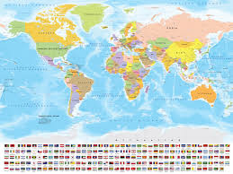
ο Καναδάς
Το Ιράν
ο
η
το
Μένω στον ______.
Μένω στην ____.
Μένω στο _____.
η Αφρική

Slide 10


Slide 11
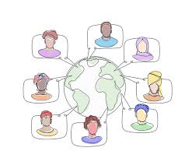
Εμείς μένουμε στην Αγγλία. Εσείς πού μένετε;
Εμείς μένουμε στην Κύπρο.
Εγώ μένω στην Αφρική. Εσύ πού μένεις;
Αυτοί μένουν στην Ελλάδα.
Αυτός μένει στη Συρία.

Slide 12


Slide 13
Κάνε τη σωστή αντιστοίχιση !
Εγώ
Εσύ
Αυτός
Αυτή
Εμείς
Εσείς
Αυτοί
Αυτές
μένει
μένω
μένουν
μένεις
μένουμε
μένετε

Slide 14
ορθογραφία
Εγώ
Εσύ
Αυτός
Αυτή
Εμείς
Εσείς
Αυτοί
Αυτές
μέν
μέν
μέν
μέν
μέν
μέν
μέν
μέν

Slide 15
ορθογραφία
Εγώ
Εσύ
Αυτός
Αυτή
Εμείς
Εσείς
Αυτοί
Αυτές
μένω
μένεις
μένει
μένει
μένουμε
μένετε
μένουν
μένουν

Slide 16


Slide 17
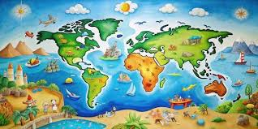
Σε ποια χώρα μένεις;
Μένω στην Κύπρο.

Slide 18
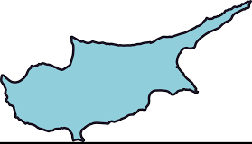
Σε ποια πόλη μένεις;
Μένω στη Λευκωσία.

Slide 19


Slide 20
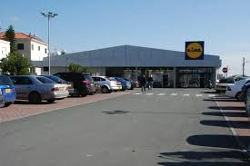
Τώρα μένω στην Κύπρο.
Το σπίτι μου είναι στην Παλουριώτισσα.

Slide 21
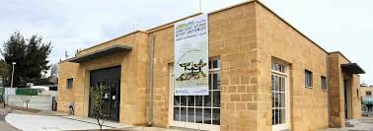
Τώρα μένω στην Κύπρο.
Το σπίτι μου είναι στον Άγιο Αντώνιο.

Slide 22
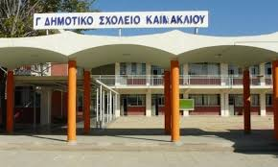
Τώρα μένω στην Κύπρο.
Το σπίτι μου είναι στο Καϊμακλί.

Slide 23
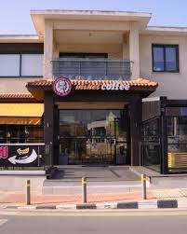
Τώρα μένω στην Κύπρο.
Το σπίτι μου είναι στην Αγλαντζία.

Slide 24
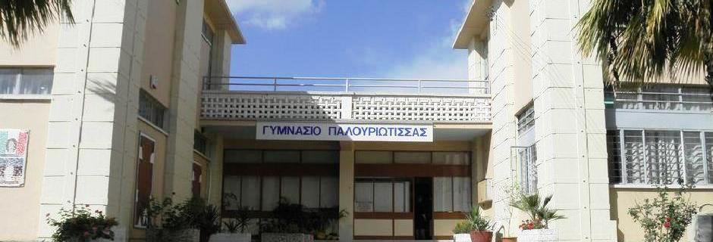
Σε ποια οδό μένεις;
Αιγαίως 18,
Παλουριώτισσα

Slide 25


Slide 26
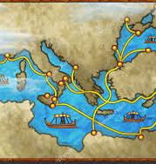

Γεια σας! Με λένε Νίκο. Είμαι από την Κύπρο, αλλά τώρα ______ στην Αθήνα.
______ σε ένα μικρό διαμέρισμα στο κέντρο της πόλης.
Η γειτονιά μου είναι πολύ ήσυχη.
Ο φίλος μου, ο Γιώργος, _____ κοντά μου.
______ μένουμε στην ίδια γειτονιά.
Οι γονείς μου δεν ______ εδώ. Μένουν στη Λεμεσό.

Slide 27
Γεια σας! Με λένε Νίκο. Είμαι από την Κύπρο, αλλά τώρα μένω στην Αθήνα.
Μένω σε ένα μικρό διαμέρισμα στο κέντρο της πόλης.
Η γειτονιά μου είναι πολύ ήσυχη.
Ο φίλος μου, ο Γιώργος, μένει κοντά μου.
Εμείς μένουμε στην ίδια γειτονιά.
Οι γονείς μου δεν μένουν εδώ. Μένουν στη Λεμεσό.

Slide 28


-__________ σε σπίτι ή σε διαμέρισμα με την οικογένειά σας;
-_______ σε ένα μικρό διαμέρισμα με τον σύζυγο και την κόρη μου.
-Εσύ πού ________;
-Μένω στη__________.

Slide 29
-Μένετε σε σπίτι ή σε διαμέρισμα με την οικογένειά σας;
-Μένω σε ένα μικρό διαμέρισμα με τον σύζυγο και την κόρη μου.
-Εσύ πού μένεις;
-Μένω στη Λάρνακα.

Slide 30

Αυτοαξιολόγηση στο σπίτι

Slide 31
Κάνε τη σωστή αντιστοίχιση!
Αθηνάς 3
Λευκωσία
Ουκρανία
Κύπρος
δεκατριών χρονών
δεκατεσσάρων χρονών
Λάρνακα
Λεμεσός
Συρία
Αφγανιστάν
χώρα
πόλη
ηλικία
διεύθυνση

Slide 32


Πού είσαι;

Slide 33
Πού είσαι;
Είμαι στο σπίτι. Διαβάζω.

Slide 34

Διάλειμμα
Διάλειμμα
Διάλειμμα
Διάλειμμα
Διάλειμμα

Slide 35

www.e-charalambous.com

